Slide 1
МДОУ “Детский сад №210” г. Ярославль
Проект “Пасхальный перезвон”
Подготовила
ВОСПИТАТЕЛЬ 1 КАТЕГОРИИ
Мокеичева Елена Александровна

Slide 2
Проект познавательно-творческий
Участники: дети 6–7 лет (подготовительная группа), педагоги, родители.
Проект краткосрочный (2 недели).
Актуальность
Народные праздники по своей сути педагогичны. Но с печалью и грустью приходится говорить, что народная культура праздника в наши дни значительно подорвана. Не секрет, что нам приходиться учиться праздновать наши традиционные праздники. Народные праздники знакомят детей с традициями и обычаями русского народа, помогают донести до ребёнка высокие нравственные идеалы. Мы взрослые должны научить детей пользоваться богатством культурных традиций.

Slide 3
Цель проекта
Приобщение дошкольников к национальной культуре, посредством формирования интереса к традициям празднования христианского праздника”Пасха. Светлое Христово Воскресение.”
                Задачи проекта
Познакомить с историей возникновения праздника
Познакомить с традициями и обычаями праздника
Способствовать развитию творческих способностей детей
Привлечь родителей к поисковой деятельности

Slide 4
Предполагаемый результат
Дети знакомы с историей, традициями и обычаями праздника.
Дети могут создавать поделки и рисунки на пасхальную тему.
Собрана коллекция пасхальных открыток.
Продукт
Выставка детских поделок в технике айрис фолдинг
Коллекция пасхальных открыток
Творческие детские работы

Slide 5
Этапы работы по проекту
Подготовительный: поиск информации о празднике, подбор литературы, иллюстраций, картинок, создание презентации для детей, подбор пасхальной музыки и атрибутов для игр
Основной: проведение мероприятий в рамках проектной деятельности по выбранным темам
Заключительный: анализ результативности работы, оформление выставки детских работ и коллекции открыток

Slide 6
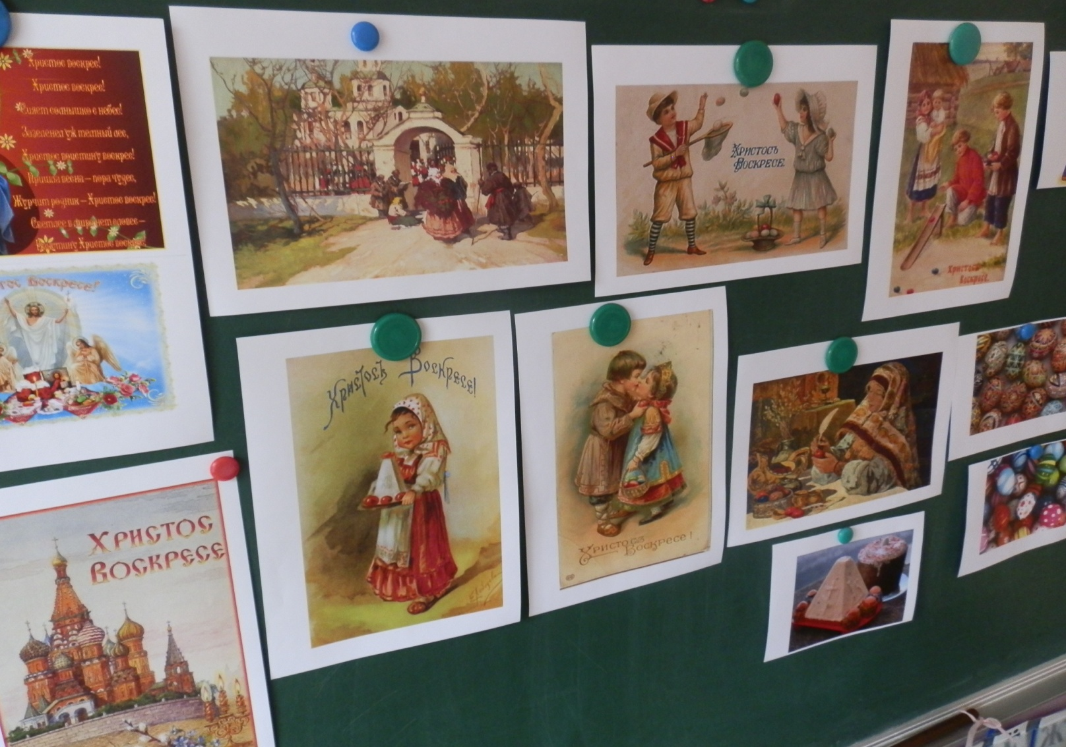
План реализации
Картинки и иллюстрации
Во время реализации проекта располагаются в свободном доступе для детей (рассматриваются, обсуждаются)

Slide 7
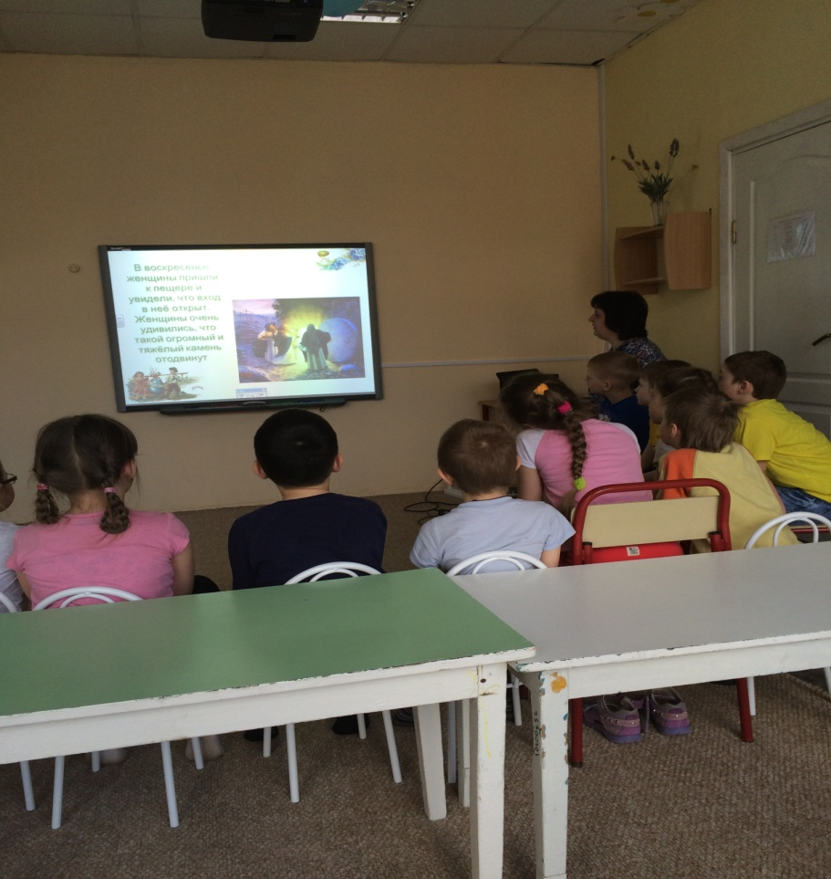
Показ презентации “Пасха Христова”
(об истории праздника)

Slide 8
Беседы и чтение
По мере реализации проекта проводились постепенно
Беседы: “Пасха - праздник торжества жизни”, “История пасхального яйца”, “Обычаи и развлечения с пасхальным яйцом”
Чтение рассказов: И.Белоусов “Ландыши”, Е. Елич “Встретила”, В. Ахтеров “Воистину Воскрес” и рассказы “Пасхальное яйцо”, “Кто первый?”, “пасхальная шляпа”, “Пасхальная история”
Чтение стихов по теме

Slide 9
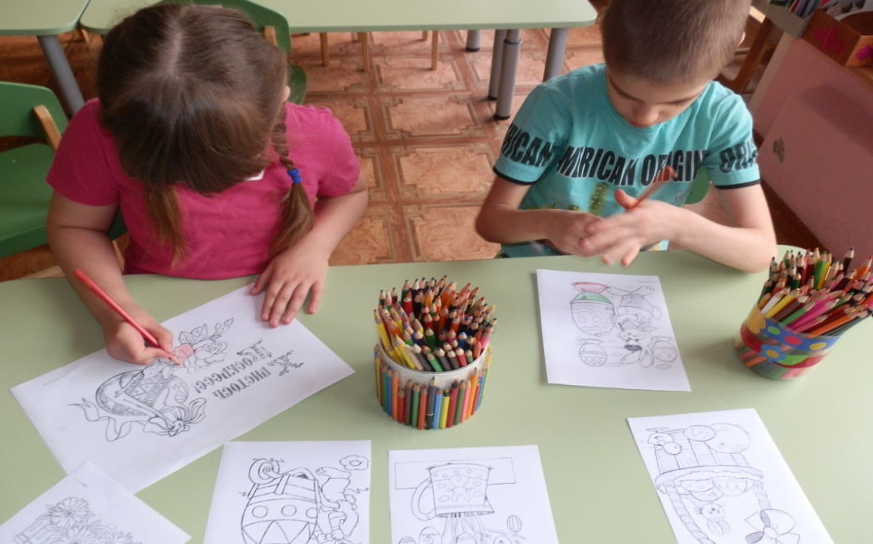
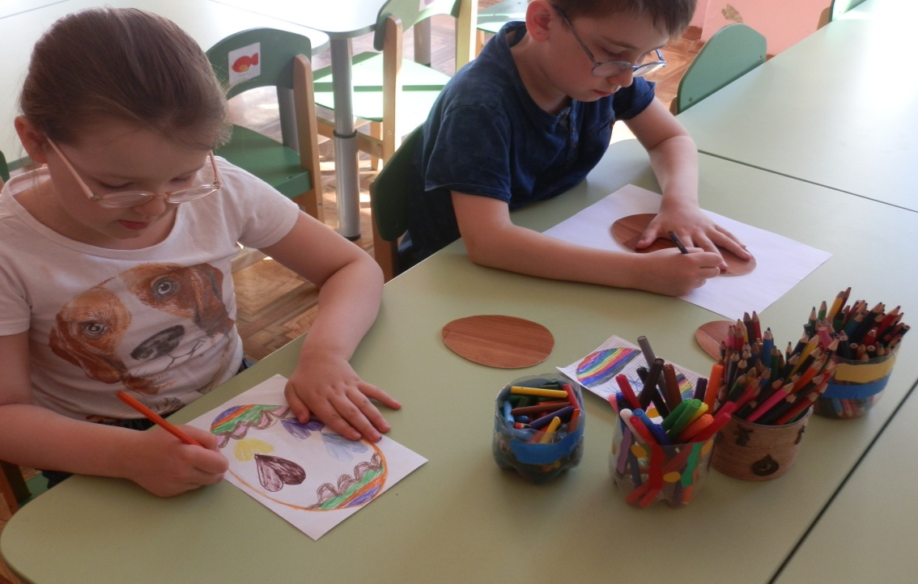
Раскраски и трафареты
Использовались детьми в свободной деятельности

Slide 10
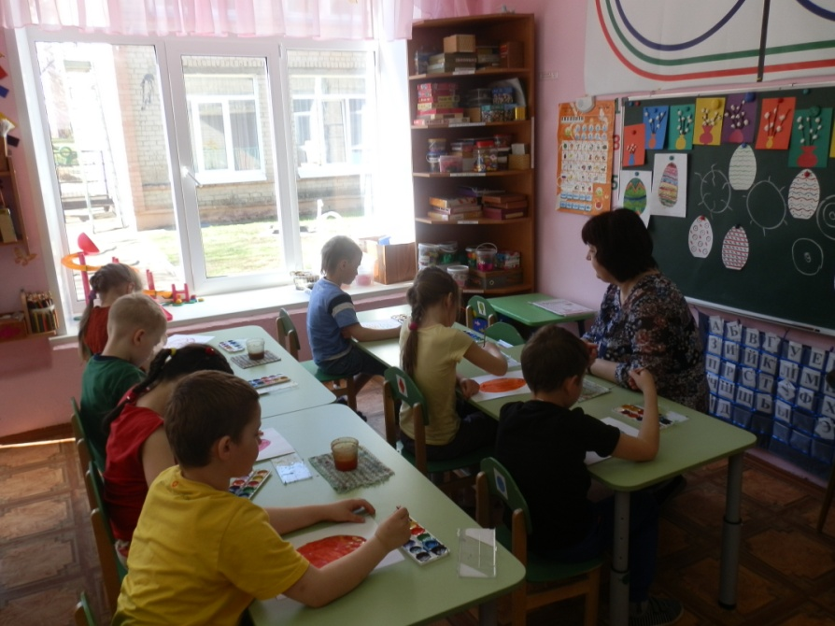
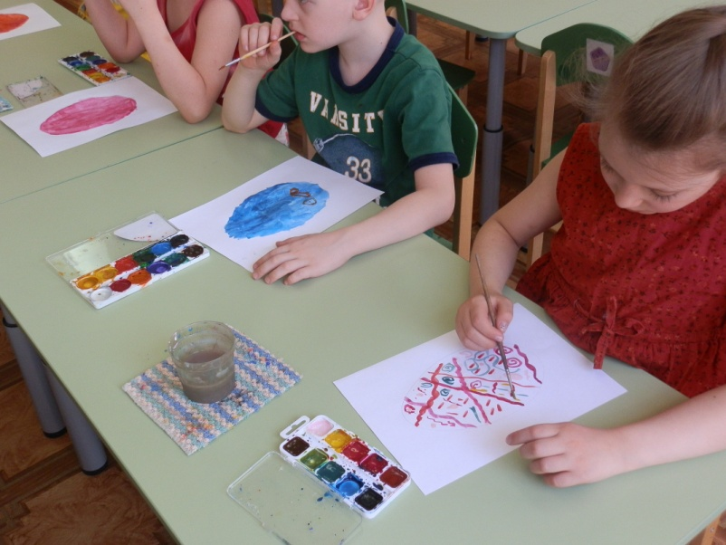
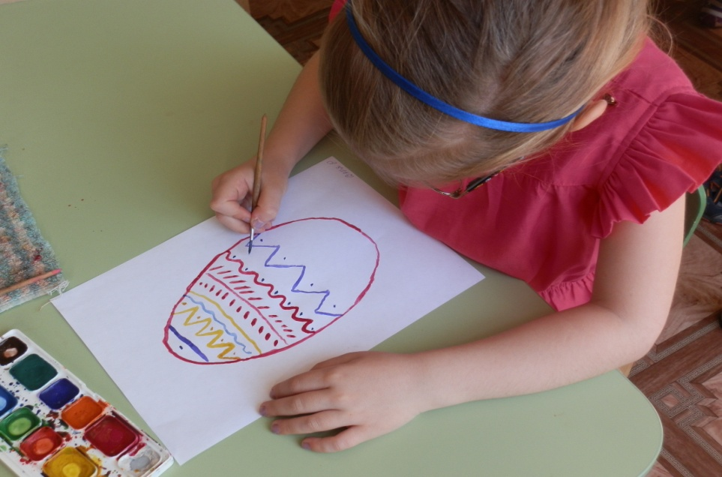
Рисование “Яичко расписное” (НОД)

Slide 11
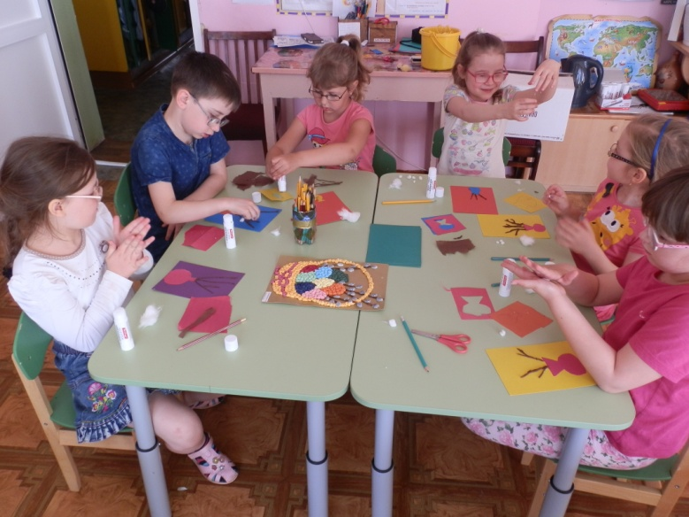
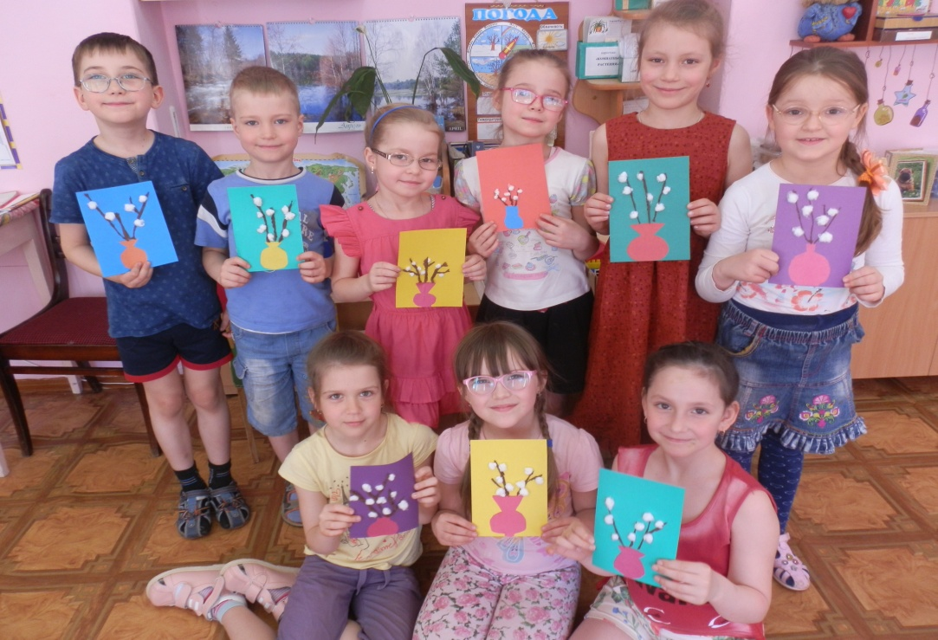
Аппликация “Веточка вербы”
Проводилась в вечернее время, во время работы использовались элементы техники “бумагопластики” и бросовый материал

Slide 12
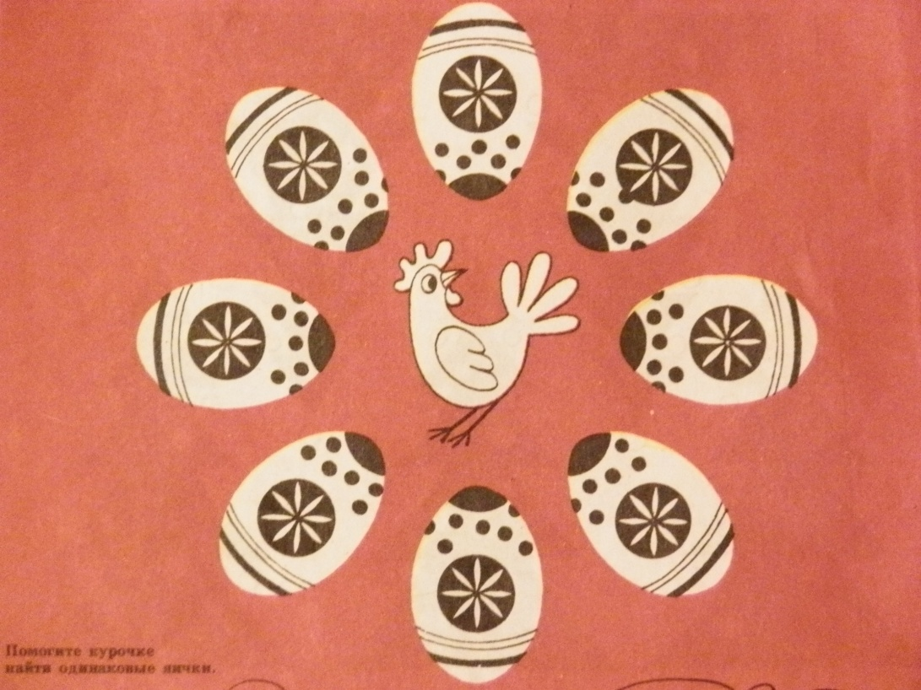
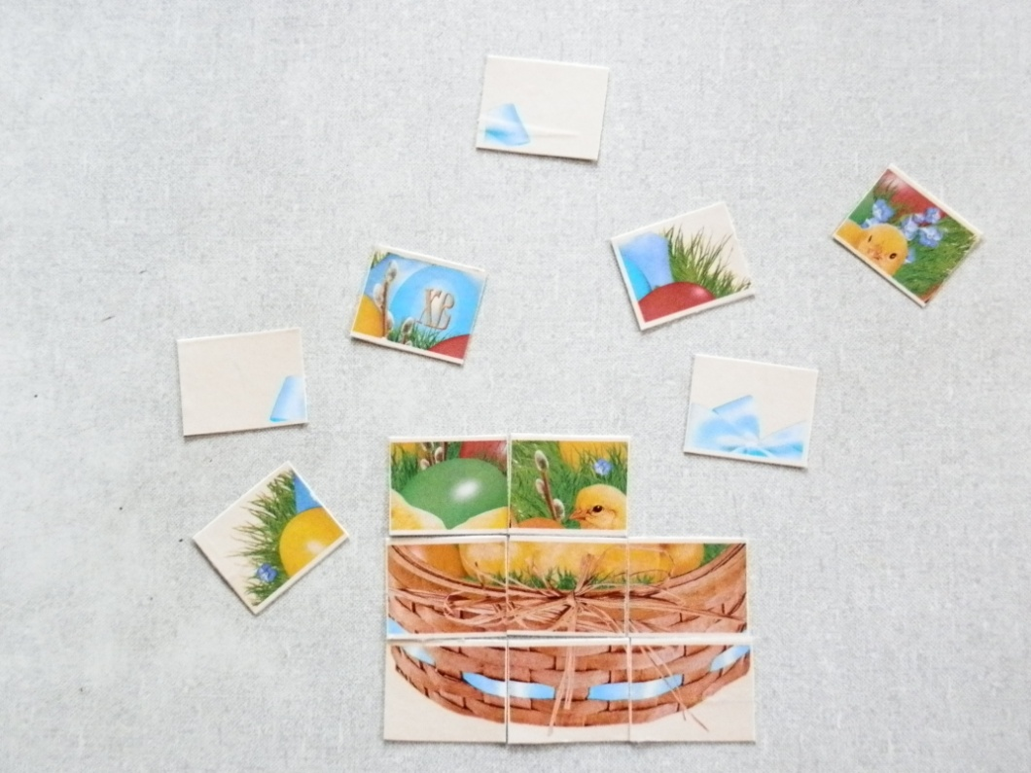
Упражнения:
”Найди 2 одинаковых яйца”, “Собери целое из частей”
(индивидуальная работа)

Slide 13
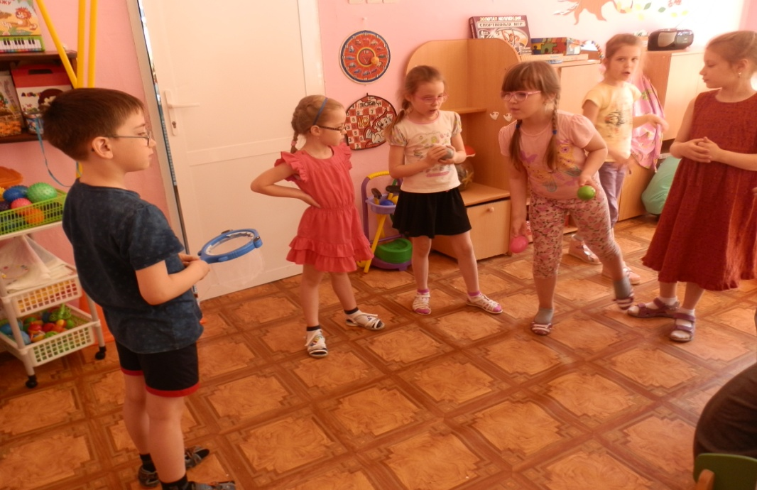
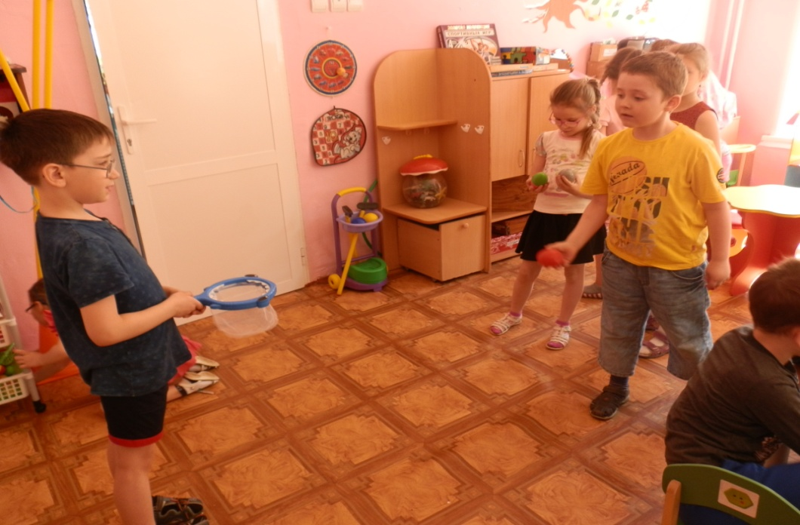
Пасхальные игры вводились постепенно, потом дети играли самостоятельно
Игра “Забрось яйцо в сочок”
“Раскручивание яиц”

Slide 14
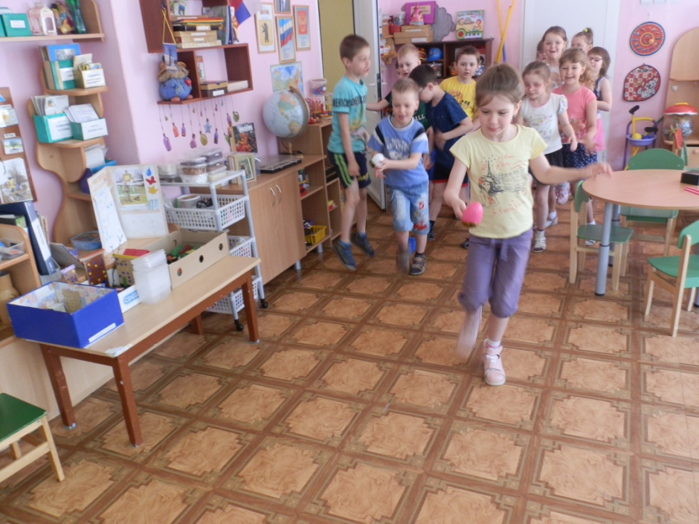
Пасхальные игры
Эстафета “Перенеси яйцо в ложке”
“Кто больше найдёт яиц”
“Пасхальный ловец”
“В какой руке”

Slide 15
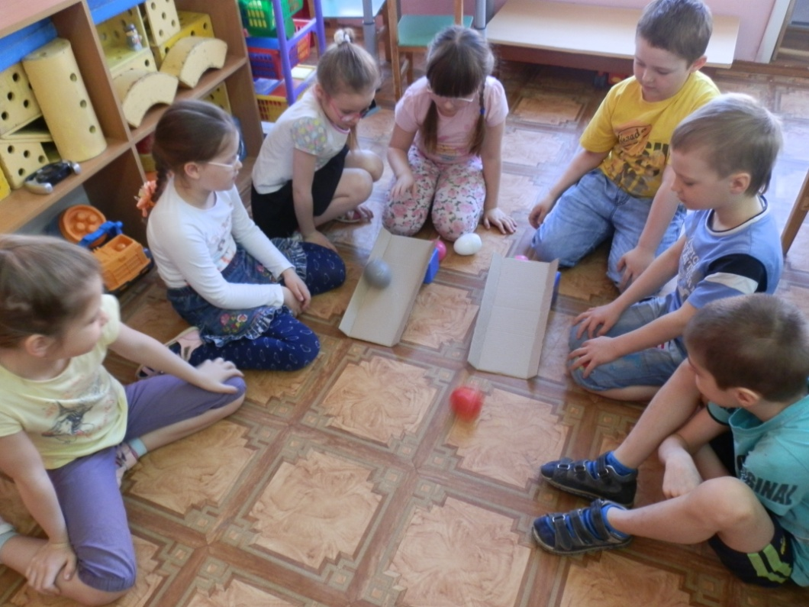
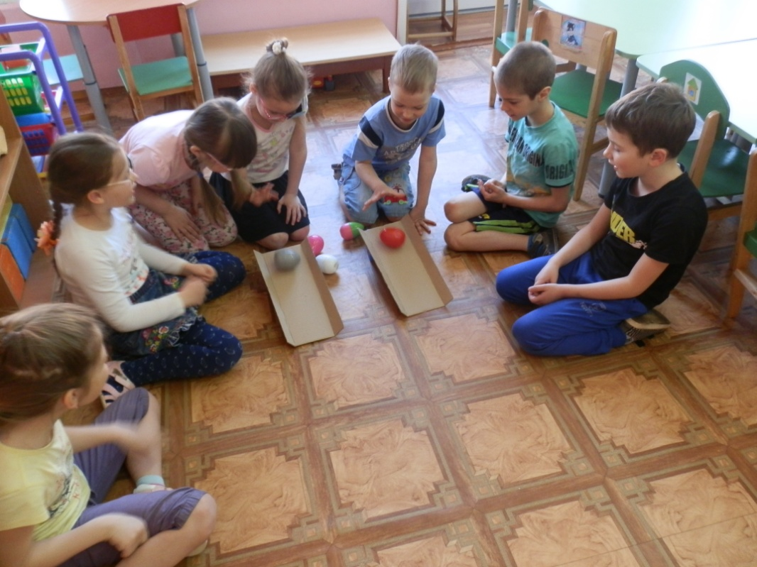
Пасхальные игры
“Прокати яйцо с горки”
“Сбей яйца” (кегли)
“Чьё яйцо дальше прокатится”

Slide 16
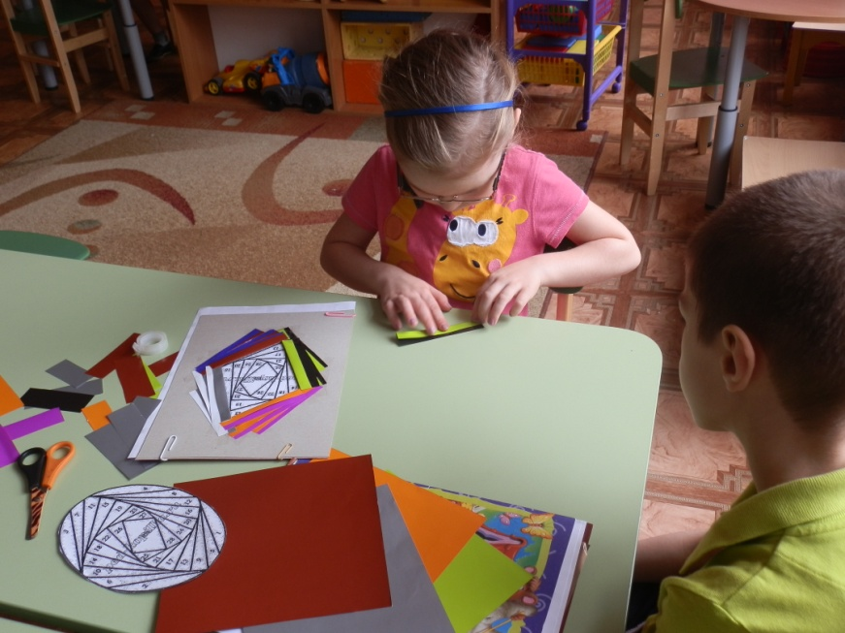
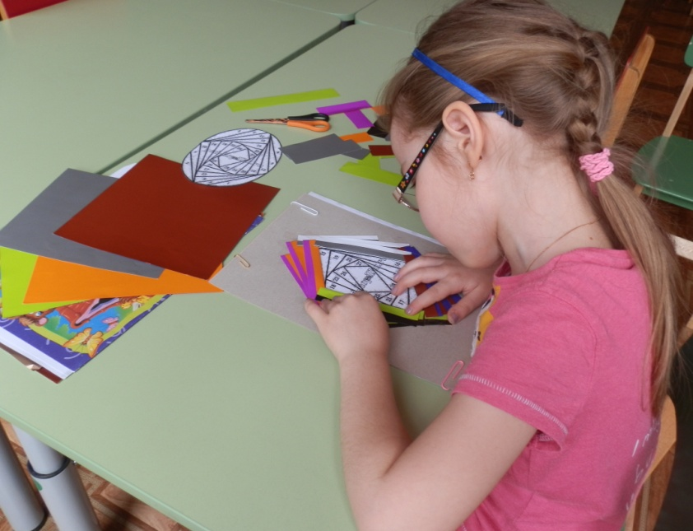
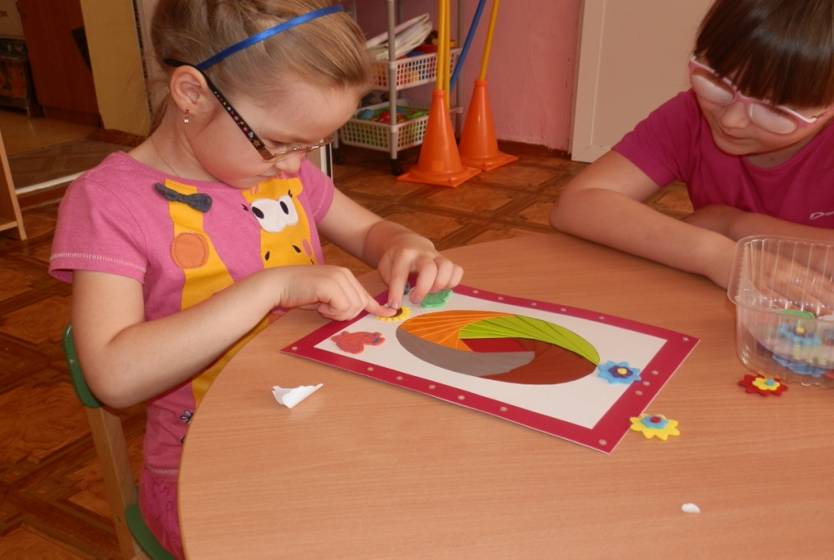
Изготовление поделок “Пасхальное яйцо”
Техника – Айрис фолдинг. Проводилось с каждым ребёнком в свободное время

Slide 17
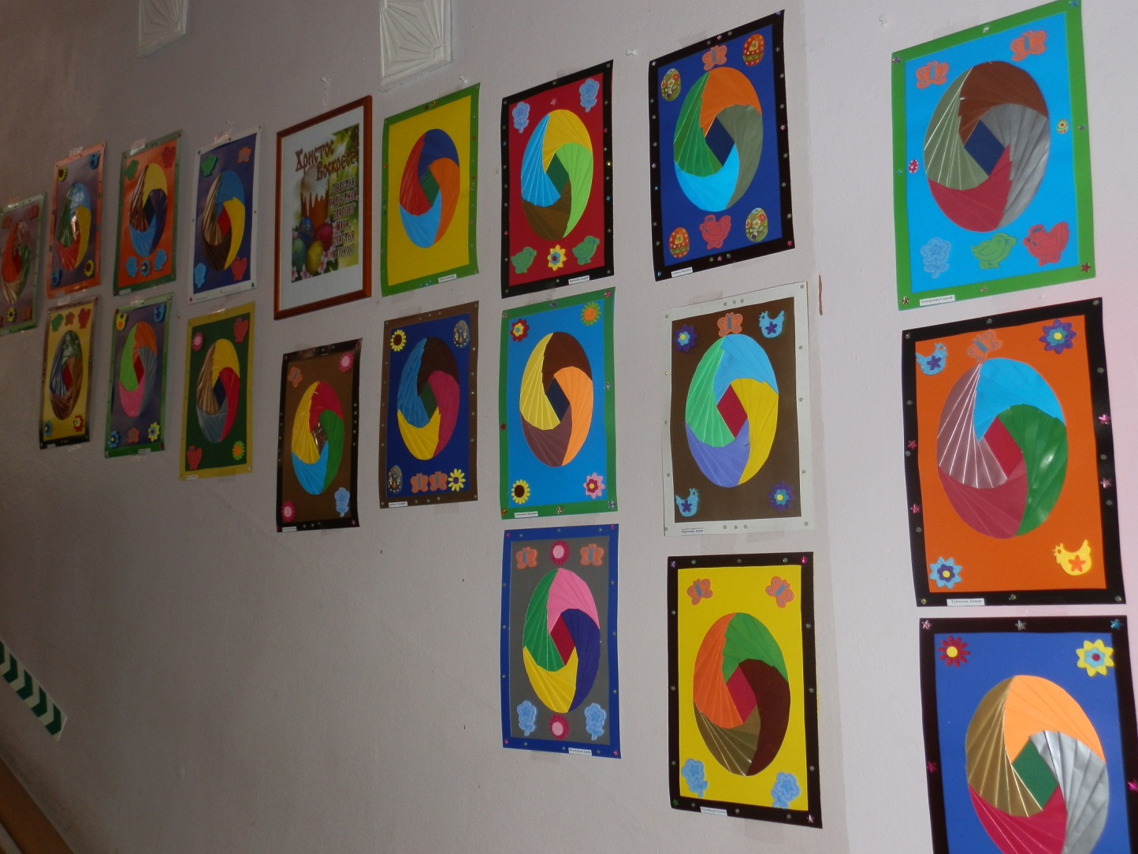
Выставка детских поделок “Пасхальное яйцо” в коридорах детского сада

Slide 18
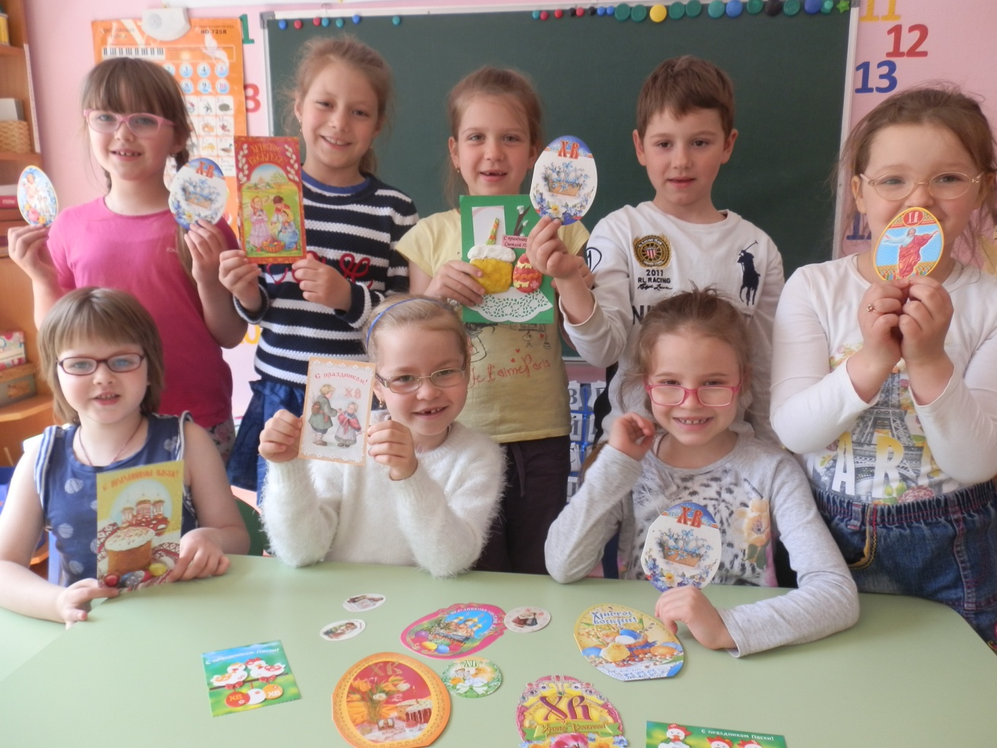
Коллекция пасхальных открыток собрана детьми и родителями

Slide 19
Спасибо за внимание.
Проект дети восприняли на ура! Изначально их очень заинтересовали пасхальные иллюстрации. Ребята задавали много вопросов, интересовались деталями и т. д. Дети часто использовали трафареты яиц для рисования и самостоятельно придумывали узоры для росписи. Подарками-рисунками были обеспечены все их родственники: бабушки и дедушки, братишки и сестрёнки, тёти и дяди. Родители говорили, что приходя домой, дети заставляли их играть в пасхальные игры, которым они научились в детском саду. Мамы и папы (по их словам) с огромным интересом включились в поиск открыток так, как раньше никогда ими не интересовались. Я как педагог тоже получила огромное удовлетворение от своей работы.

